Slide 1
Понятие «общее знание». Построение нормальной и развернутой формы игры с неполной информацией. Нахождение условных вероятностей.

Slide 2
Понятие общее знание
Игра со всеми правилами известна игрокам и каждый из них знает, что все игроки осведомлены о том, что известно остальным партнерам по игре. И такое положение сохраняется до конца игры.

Slide 3
Игра в нормальной форме
Описывается платежной матрицей. Каждое измерение матрицы – это игрок. Строки определяют стратегии первого игрока, столбцы – стратегии второго. На пересечении столбца и строки можно увидеть выигрыши, которые получают игроки.

Slide 4
Игра в чет или нечет
Игроки договариваются о следующих правилах игры. Каждый из них тайно загадывает натуральное число. Затем числа предъявляются и складываются. Если сумма оказывается четной, то второй игрок платит первому единицу денег, а если нечетной, то – наоборот. Понятно, что для каждого из игроков несущественно, какое именно число загадывать, существенно лишь то, является оно четным или нечетным. Поэтому для каждого из игроков можно ограничиться списком лишь из двух действий: четное или нечетное число.

Slide 5
Игра в развернутой форме
Представляются в виде ориентированного дерева, где каждая вершина определяет выбор соответствующего игрока. От каждой вершины отходят ветви, обозначающие стратегии данного игрока. Платежи игроков записываются внизу дерева и принадлежат игрокам по порядку, сверху-вниз.

Slide 6
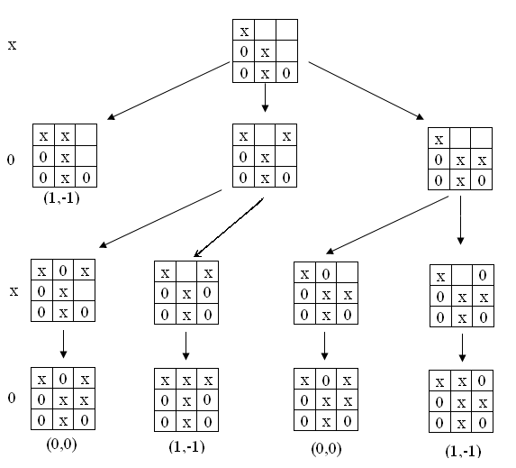
Игра крестики-нолики

Slide 7
«Минипокер»
Игрок 1 имеет 2 информационных состояния: он знает каков цвет выбранной карты.
В этих парах первое действие игрока в случае выпадения красной, второй – выпадение черной карты

Slide 8
Условная вероятность
Вероятность события А, вычисленная при условии, что имело место другое событие В, называется условной вероятностью события Аи обозначается
P(A|B)

Slide 9
Условная вероятность
Из колоды карт последовательно вынули 2 карты, найти условную вероятность того, что вторая карта будет тузом, если первоначально был вынут туз.
Если первая вынутая карта – туз, то в колоде осталось 35 карт и среди них только 3 туза. Следовательно, P(A|B)=3/35.

